Slide 1

Добро пожаловать в
Школу молодого учителя

Slide 2
Самоанализ урока по ФГОС

Slide 3

Самоанализ урока
- это мысленное разложение проведенного урока на его составляющие с глубоким проникновением в их сущность, задачи с целью оценить конечный результат своей деятельности путем сравнения запланированного с осуществленным, учитывая успехи и продвижения обучающихся.
Цель: оценка деятельности педагога с позиции соответствия его урока достижениям современной психологии и педагогики, определения перспектив для того, чтобы совершенствовать педагогическое мастерство.

Slide 4
Для чего необходим самоанализ урока?
Выполняет три основных функции:
Воспитывающая
Обучающая
Контрольная

Slide 5
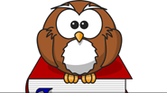
Для чего необходим самоанализ урока?
Правильно формулировать и ставить цели своей деятельности и деятельности учащихся на уроке
Формировать самосознание ученика, когда он начинает видеть связь между способами действий и конечным результатом урока
Развивать умения устанавливать связи между условиями своей педагогической деятельности и средствами достижения целей
Самоанализ урока дает возможность
Формировать умения четко планировать и предвидеть результаты своего педагогического труда

Slide 6
Виды самоанализа:
Краткий
Комбинированный
Структурно-временной
Структурный
Дидактический
Полный
Аспектный
Комплексный
Психологический

Slide 7
Комплексный самоанализ урока включает:
Название предмета
Класс
Тема урока
№ урока в структуре курса или теме
Тип урока по ФГОС
Цель и задачи
Формируемые УУД
Характеристика класса
Структура урока и описание этапов
Методы обучения
Образовательные технологии
Формы обучения
Уровень усвоения знаний и выводы к уроку

Slide 8
Тип урока | Описание
1.Урок открытия новых знаний, обретения новых умений и навыков | Во время данного типа урока у обучающихся должны сформироваться новые знания, умения и способы действий
2.Урок рефлексии | В течение урока обучающиеся закрепляют полученные знания и умения, а также выявляются их дефициты и производится корректировка
3.Урок систематизации знаний | Как правило относится к внеурочной деятельности. На таких уроках закрепляется умение систематизации знаний и встраивание понятий в систему уже имеющихся знаний
4.Урок развивающего контроля | Урок проверки знаний материала в форме итоговой работы по определенной теме

Slide 9
Цели и задачи формируются на основании примерной рабочей программы и зависят от типа урока
Тип урока | Основная цель | Основные задачи
1.Урок открытия новых знаний, обретения новых умений и навыков | Научить детей новым способам нахождения знания, ввести новые понятия, термины. | Сформировать систему новых понятий, расширить знания учеников за счет включения новых определений, терминов, описаний.
2.Урок рефлексии | Научить детей находить причину своих затруднений, самостоятельно строить алгоритм действий по устранению затруднений, научить самоанализу действий и способам нахождения разрешения конфликта. | Закрепить усвоенные знания, понятия, способы действия и скорректировать при необходимости.
3.Урок систематизации знаний | Научить детей структуризации полученного знания, развивать умение перехода от частного к общему и наоборот, научить видеть каждое новое знание, повторить изученный способ действий в рамках всей изучаемой темы. | Научить обобщению, развивать умение строить теоретические предположения о дальнейшем развитии темы, научить видению нового знания в структуре общего курса, его связь с уже приобретенным опытом и его значение для последующего обучения.
4.Урок развивающего контроля | Научить детей способам самоконтроля и взаимоконтроля, формировать способности, позволяющие осуществлять контроль. | Проверка знания, умений, приобретенных навыков и самопроверка учеников

Slide 10
Формируемые УУД
(универсальные учебные действия)
Это действия, помогающие «научить человека учиться».
Под универсальностью понимаются: Метапредметный, характер. Понятие УУД не относят к какому – либо одному учебному предмету.
Формируют психологические способности обучающихся Они находятся в основе любой деятельности обучающегося
Личностные
способствуют определению человека своего места и роли в обществе
Познавательные
общеучебные действия
Коммуникативные
действия, обеспечивающие социальную компетентность, способствующие получению навыков построения диалога
Регулятивные
действия, которые обеспечивают организацию и коррекцию учебной деятельности

Slide 11
Характеристика класса
Количество человек на уроке
Готовность класса к уроку (наличие необходимых предметов)
Общий эмоциональный и психологический фон
Ключевая фраза данного пункта самоанализа урока:
«При подготовке к уроку мной были учтены возрастные и психологические особенности учащихся»
или
«При создании учебной ситуации учитывались возрастных и психологических особенностей учеников, а также степень сформированности их УУД».

Slide 12
Структура урока
Тип урока | Структура | Этапы урока по ФГОС
Открытия новых знаний | 1) Организационный момент
 | 2) Постановка цели и задач урока. Мотивация учебной деятельности учащихся. | Мотивационный этап.
 | 3) Актуализация знаний. | Этап актуализации знаний по предложенной теме и осуществление первого пробного действия
 | 4) Первичное усвоение новых знаний. | Выявление затруднения: в чем сложность нового материала, что именно создает проблему, поиск противоречия Разработка проекта, плана по выходу из создавшегося затруднения, рассмотрения множества вариантов, поиск оптимального решения.
 | 5) Первичная проверка понимания | Реализация выбранного плана по разрешению затруднения. Это главный этап урока, на котором и происходит "открытие" нового знания.
 | 6) Первичное закрепление. | Первичное закрепление нового знания. Самостоятельная работа и проверка по эталону. Включение в систему знаний и умений.
 | 7) Информация о домашнем задании, инструктаж по его выполнению
 | 8) Рефлексия (подведение итогов занятия) | Рефлексия, включающая в себя и рефлексию учебной деятельности, и самоанализ, и рефлексию чувств и эмоций.

Slide 13
Структура урока
Тип урока | Структура | Этапы урока по ФГОС
Рефлексии (актуализации знаний) | 1) Организационный этап. | Мотивационный этап.
 | 2) Проверка домашнего задания, воспроизведение и коррекция опорных знаний учащихся. Актуализация знаний. | Актуализация знаний и осуществление первичного действия.
 | 3) Постановка цели и задач урока. Мотивация учебной деятельности учащихся. | Выявление индивидуальных затруднений в реализации нового знания и умения.
 | 4) Первичное закрепление § в знакомой ситуации (типовые) § в изменённой ситуации (конструктивные) | Построение плана по разрешению возникших затруднений (поиск способов разрешения проблемы, выбор оптимальных действий, планирование работы, выработка стратегии). Реализация на практике выбранного плана, стратегии по разрешению проблемы.
 | 5) Творческое применение и добывание знаний в новой ситуации (проблемные задания) | Обобщение выявленных затруднений. Осуществление самостоятельной работы и самопроверки по эталонному образцу. Включение в систему знаний и умений.
 | 6) Информация о домашнем задании, инструктаж по его выполнения
 | 7) Рефлексия (подведение итогов занятия) | Осуществление рефлексии.

Slide 14
Структура урока
Тип урока | Структура | Этапы урока по ФГОС
Системати-зации знаний | 1) Организационный этап.
 | 2) Постановка цели и задач урока. Мотивация учебной деятельности учащихся. | Самоопределение
 | 3) Актуализация знаний. | Актуализация знаний и фиксирование затруднений
 | 4) Обобщение и систематизация знаний Подготовка учащихся к обобщенной деятельности Воспроизведение на новом уровне (переформулированные вопросы). | Постановка учебной задачи, целей урока. Составление плана, стратегии по разрешению затруднения.
 | 5) Применение знаний и умений в новой ситуации | Реализация выбранного проекта.
 | 6) Контроль усвоения, обсуждение допущенных ошибок и их коррекция. | Этап самостоятельной работы с проверкой по эталону.
 | 7) Рефлексия (подведение итогов занятия) | Этап рефлексии деятельности.

Slide 15
Структура урока
Тип урока | Структура | Этапы урока по ФГОС
Развивающего контроля | 1) Организационный этап. | Мотивационный этап.
 | 2) Постановка цели и задач урока. Мотивация учебной деятельности учащихся. | Актуализация знаний и осуществление пробного действия.
 | 3) Выявление знаний, умений и навыков, проверка уровня сформированности у учащихся общеучебных умений. | Фиксирование локальных затруднений. Создание плана по решению проблемы. Реализация на практике выбранного плана. Обобщение видов затруднений. Осуществление самостоятельной работы и самопроверки с использованием эталонного образца. Решение задач творческого уровня.
 | 4) Рефлексия (подведение итогов занятия) | Рефлексия деятельности.

Slide 16
Тема урока «Географическая карта»
Тип урока | Структура | Деятельность
Открытия новых знаний | 1) Организационный момент | Проверка готовности учеников к уроку.
 | 2) Постановка цели и задач урока. Мотивация учебной деятельности учащихся. | На данном этапе урока создана проблемная ситуация, ученики выяснили цель и задачи урока.
 | 3) Актуализация знаний. | Подача нового материала (введены новые понятия: карта, глобус и т.д.)
 | 4) Первичное усвоение новых знаний. | Систематизация знаний и интеграция их в систему уже имеющихся знаний (На этапе первичного усвоения знаний в процессе рассмотрения различных карт, выведена их классификация с опорой на имеющиеся знания о масштабе, географических объектах и т.д.)
 | 5) Первичная проверка понимания | На данном этапе проводилась игра «лови ошибку» для проверки умения определять вид карты
 | 6) Первичное закрепление. | Для первичного закрепления производилось описание карты по предложенному учителем плану
 | 7) Информация о домашнем задании, инструктаж по его выполнению | На данном этапе выдано домашнее задание в оптимальном объеме и даны инструкции по его выполнению
 | 8) Рефлексия (подведение итогов занятия) | Для рефлексии знаний проводилась игра «+/-», учитель зачитывал вопрос, ученики выставляли +, если задача достигнута, - если нет

Slide 17
Методы обучения
Объяснительно-иллюстративный – рассказ, беседа, самостоятельная работа, описание;
Репродуктивный (по образу) – пересказ, списывание с доски по образцу, работа с книгой;
Проблемный – объяснение с опорой на наглядность;
Исследовательский – работа по поиску информации;
Частично-поисковый – беседа с выводом;
Эвристический (открытие).

Slide 18
Образовательные технологии
Информационно – коммуникационная технология
Технология развития критического мышления
Проектная технология
Технология развивающего обучения
Здоровьесберегающие технологии
Технология проблемного обучения
Игровые технологии
Модульная технология
Технология мастерских
Кейс – технологии
Технология интегрированного обучения
Педагогика сотрудничества.
Технологии уровневой дифференциации
Групповые технологии.
Традиционные технологии (классно-урочная система)

Slide 19
Формы обучения

Slide 20

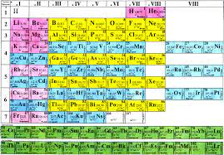


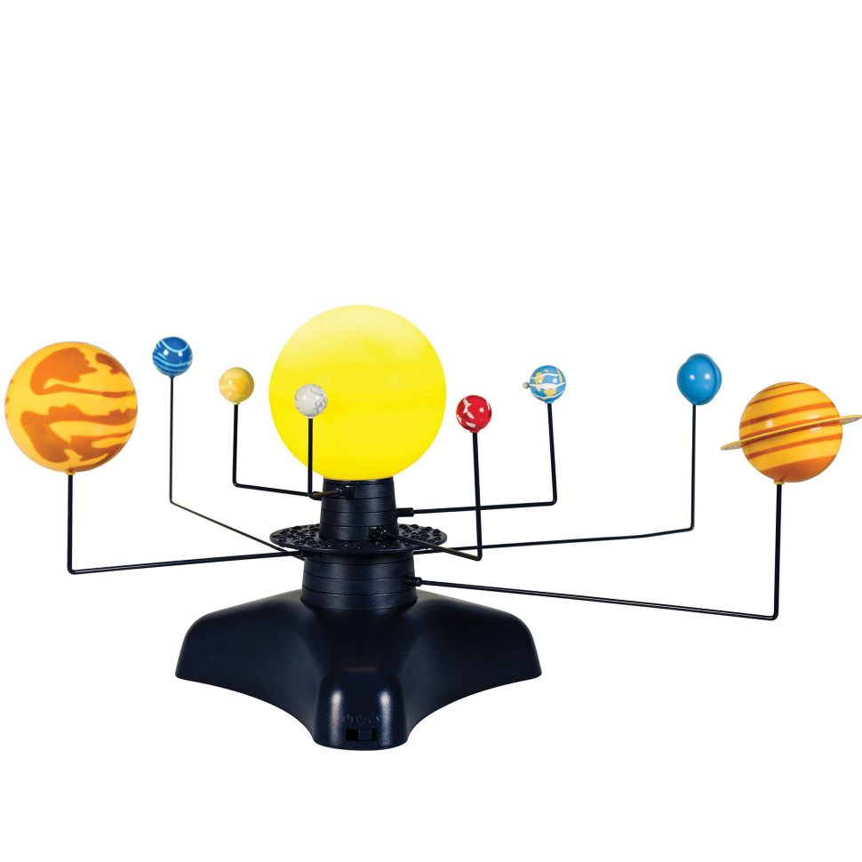

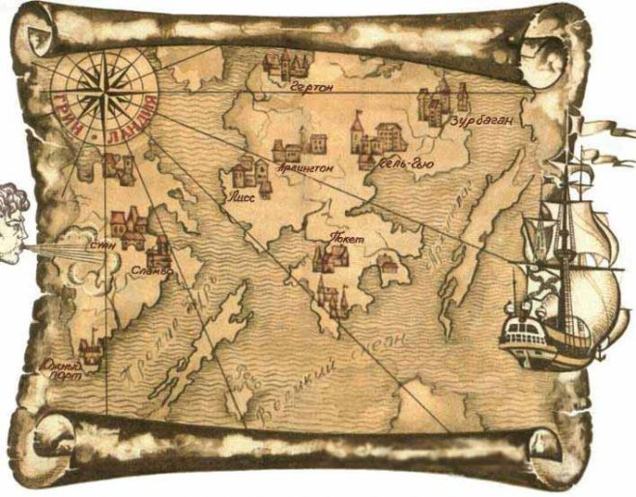
Материалы обучения
Презентация
Таблицы и схемы
Учебник
Словари
Модели
Карты
Специальное оборудование

Slide 21



Формы организации обучающихся
Индивидуальная
Фронтальная
Групповая

Slide 22
Выводы по уроку
Темп урока: быстрый/медленный; монотонный/динамичный/;
Распределение времени: рациональное/нерациональное.
Мне удалось/не удалось уложиться по времени.
Мне было легко/тяжело вести урок.
Учащиеся включались в работу: (активно, неохотно, тяжело).
Цель урока: достигнута/не достигнута
Я полагаю, что все научились …, что подтверждают результаты самоконтроля и самооценки учащихся.
Домашнее задание имеет: оптимальный объем, предоставление права выбора, доступность и др., поэтому (не) вызовет затруднения у учащихся.
В целом урок можно считать: состоявшимся/несостоявшимся

Slide 23
Для Вас разработан конструктор комплексного самоанализа урока
Его можно скачать по ссылке:
https://docs.google.com/spreadsheets/d/1cijncF_6wKnqHGo01Q3gOVWiOtgY3pMKWYuUqOQZDoY/edit?usp=sharing

Slide 24
Самоанализ урока – помощь молодого учителя в распределении времени и сил!

Slide 25
Спасибо за внимание!

